Slide 1






Slide 2



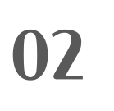
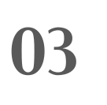











Slide 3




Slide 4
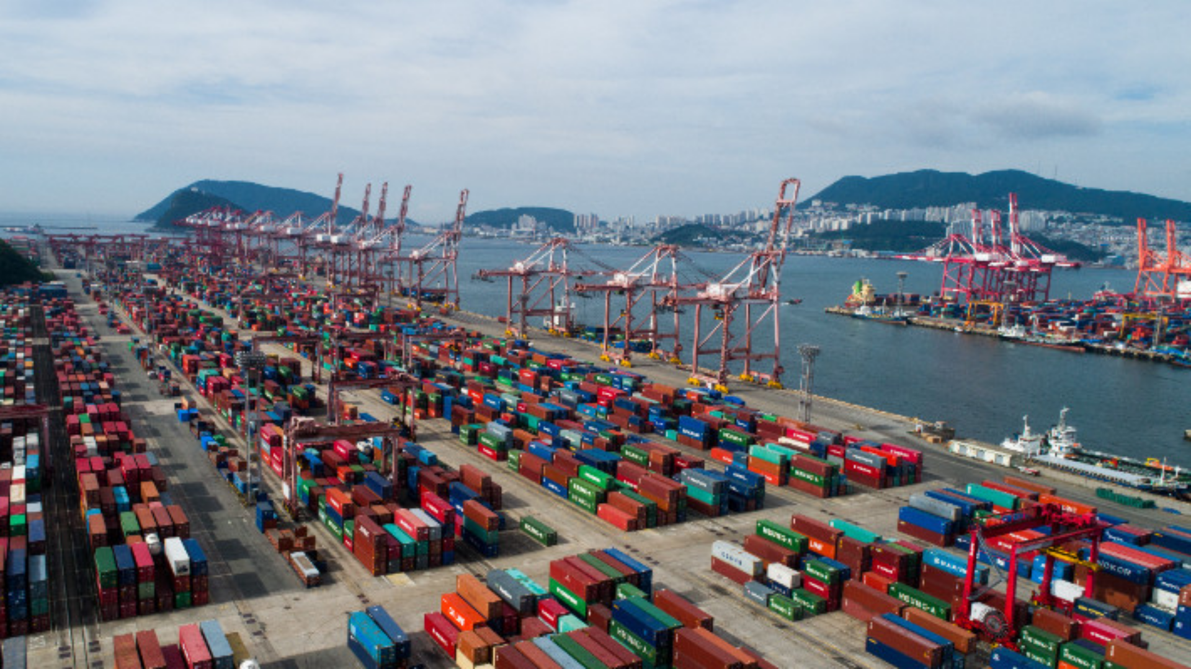
















출처 https://www.portbusan.go.kr/content/contentView.do?MENU_ID=M0000231

Slide 5



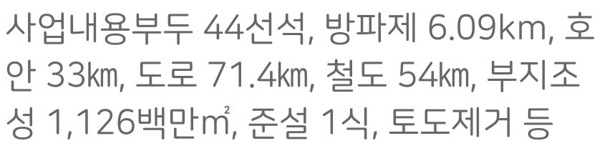







Slide 6






Slide 7

컨테이너 물동량
인구_ 10,000 단위

Slide 8

요약 출력
회귀분석 통계량
다중 상관계수 | 0.98963538
결정계수 | 0.97937819
조정된 결정계수 | 0.97731601
표준 오차 | 395896.284
관측수 | 12
분산 분석
 | 자유도 | 제곱합 | 제곱 평균 | F 비 | 유의한 F
회귀 | 1 | 7.44E+13 | 7.44E+13 | 474.9235 | 9.26E-10
잔차 | 10 | 1.57E+12 | 1.57E+11
계 | 11 | 7.6E+13
 | 계수 | 표준 오차 | t 통계량 | P-값 | 하위 95% | 상위 95% | 하위 95.0% | 상위 95.0%
Y 절편 | -154137938 | 7958506 | -19.3677 | 2.94E-09 | -1.7E+08 | -1.4E+08 | -1.7E+08 | -1.4E+08
X 1 | 34042.8133 | 1562.117 | 21.79274 | 9.26E-10 | 30562.2 | 37523.43 | 30562.2 | 37523.43

Slide 9






Slide 10
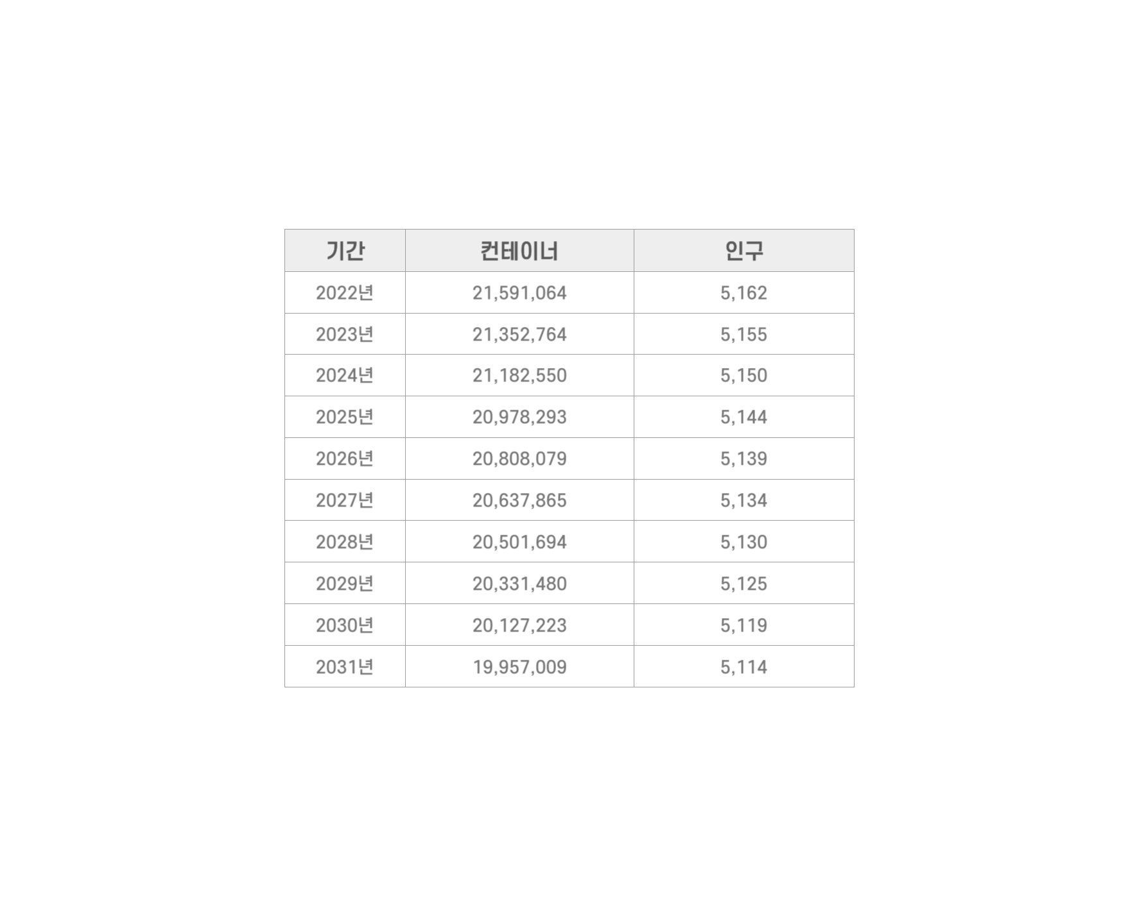

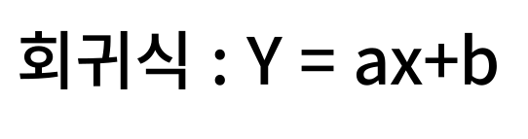

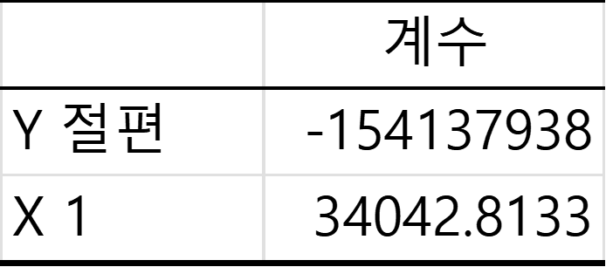
출처 https://kosis.kr/statHtml/statHtml.do?orgId=101&tblId=DT_1BPA002&checkFlag=N

Slide 11










Slide 12


